Slide 1
История волонтерского движения

Slide 2
Доброволец, волонтер –
(фр. volontaire – лат. Voluntarius –«желающий»-
лицо, осуществляющее какую-либо
деятельность добровольно.

Slide 3
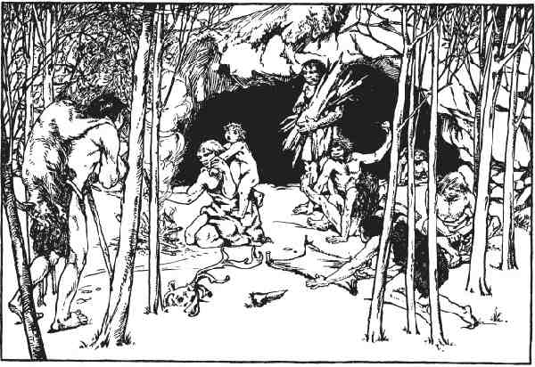
Из истории
Добровольчество возникло тогда, когда возникло человечество.
Во многих древних племенах существовали ценности,
поощряющие альтруизм:
хочешь преодолеть препятствия – пожертвуй личными интересами ради коллективного благополучия
род процветает тогда, когда каждому отдельному сородичу хорошо

Slide 4
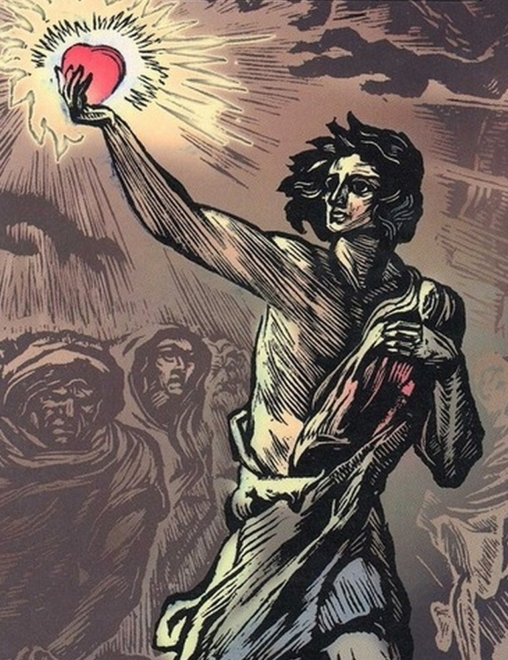
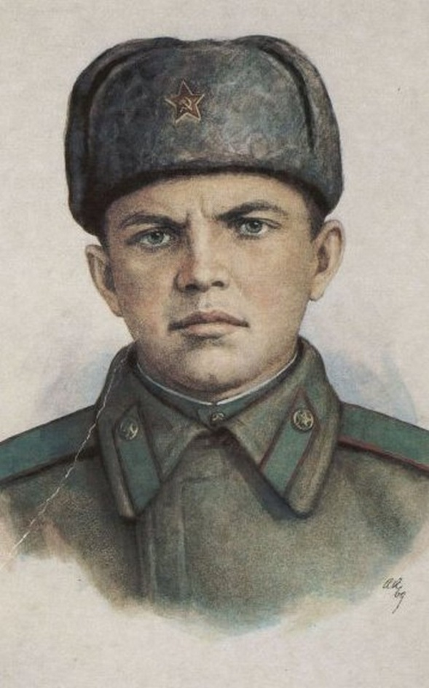
Данко –
герой рассказа М. Горького,
вырвав свое сердце, чтобы
осветить путь людям)
Александр Матросов
своим телом
закрыл дзот,
откуда немецкие
пулеметчики
обстреливали
советских солдат.

Slide 5
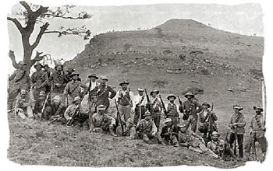
Волонтерами в XVII- XVIII веках во Франции, Италии,
Австро – Венгрии, Великобритании (до первой мировой войны
1914-1918 ) и других странах называли людей, добровольно
идущих на военную службу. В то время всеобщей воинской
повинности в Европе еще не существовало, и при объявлении
войны стране и королю шли служить добровольцы. Так
складывалось понятие волонтерства за границей, хотя и в
России в XVIII веке бытовал термин «волентир» или «вулентёр» с
тем же значением. Современное, более широкое понимание
слово «волонтер» получило лишь в ХХ столетии.

Slide 6
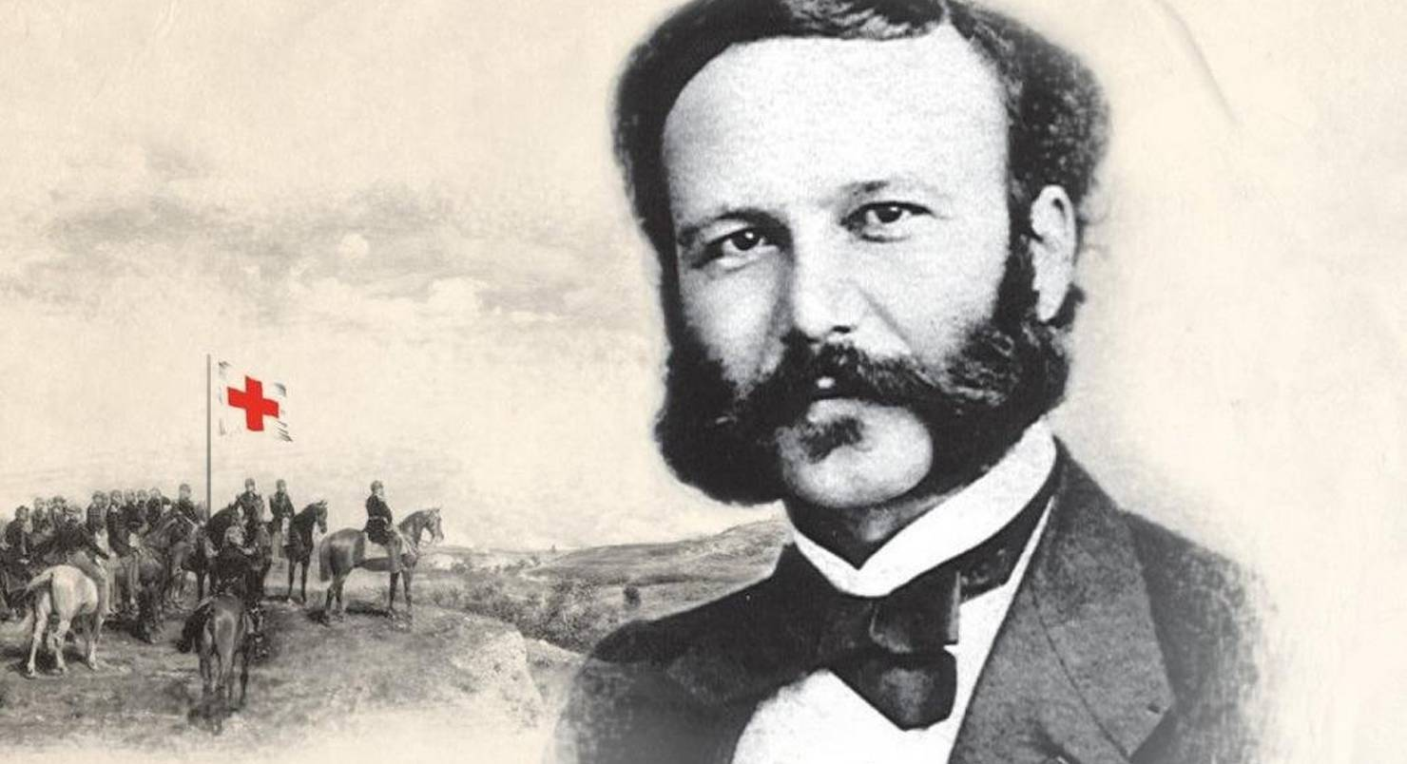
Международный комитет Красного Креста
Анри Дюнан основал крупнейшую мировую организацию, стал первым лауреатом Нобелевской премии мира.

Slide 7
Российский Красный Крест (РКК) — общероссийская общественная благотворительная организация, является участником международного Движения Красного Креста и Красного Полумесяца. 5 мая 1867 года по инициативе великой княгини Елены Павловны была открыта Крестовоздвиженская община сестёр милосердия.

Slide 8
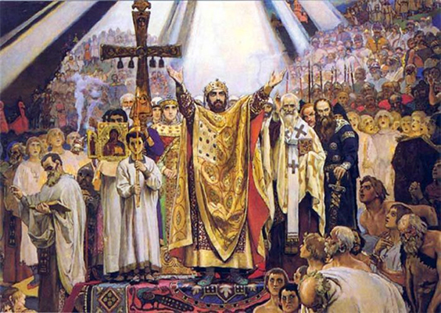
Волонтерство на Руси
Развитие волонтерства на Руси начинается вскоре после 988 года, с принятием христианства. Как в мирное, так и в военное время Церковь вдохновляла свою паству на бескорыстное служение, помощь и поддержку ближнего.

Slide 9
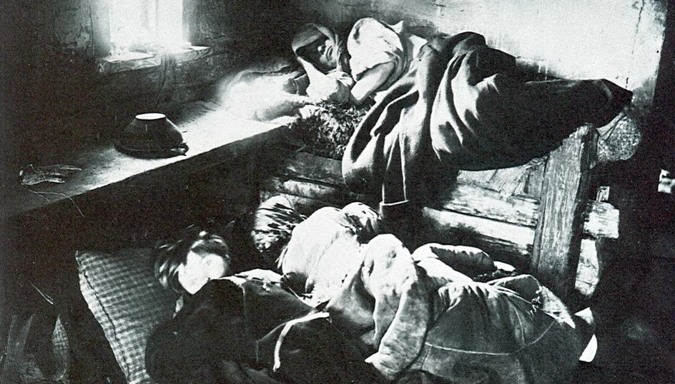
Волонтерство во времена Российской империи
Когда в конце 19 века было отменено крепостное право, стала развиваться сеть земских врачей, которые боролись за бесплатную медицинскую помощь для крестьян, и нередко сами работали бесплатно.

Slide 10
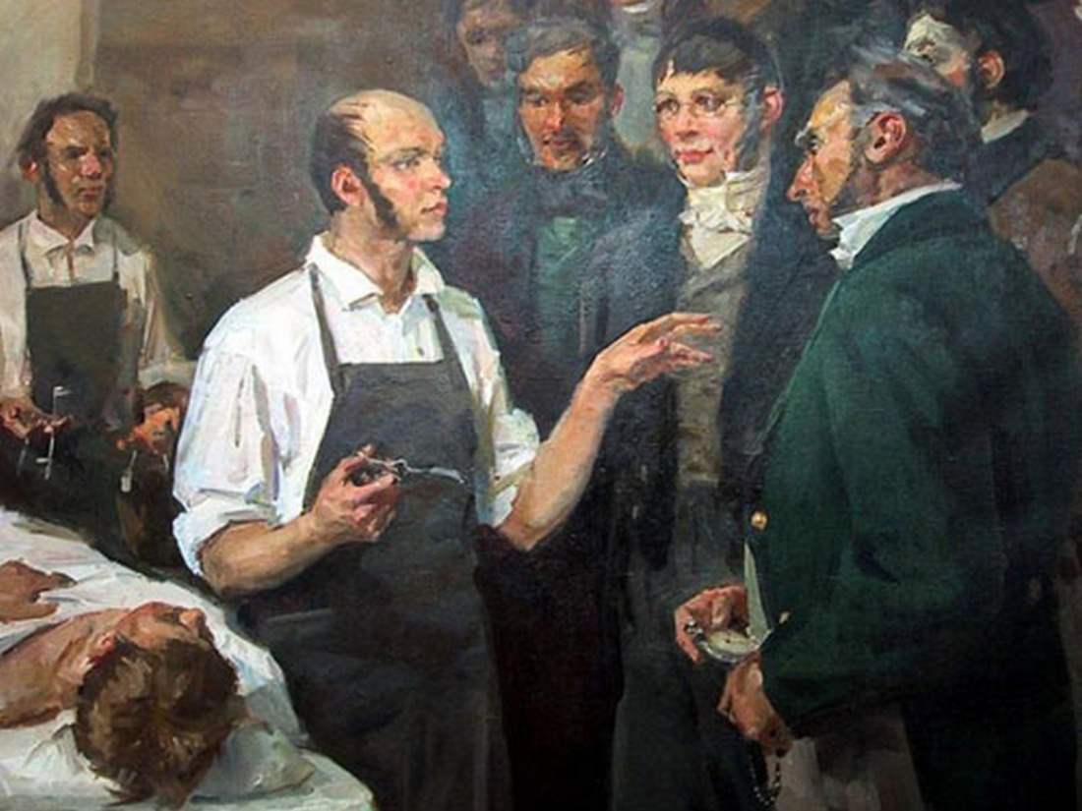
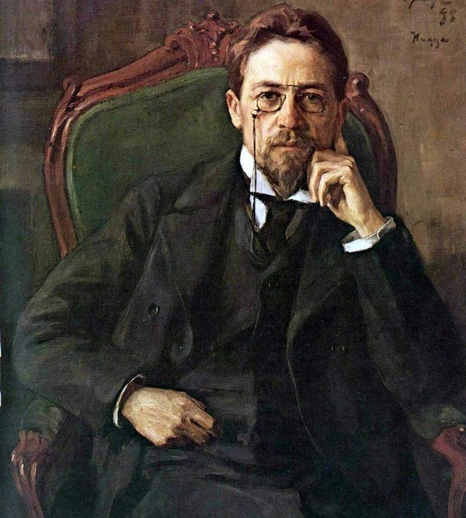
Николай Николаевич Пирогов во время Крымской войны в 1855 году организовал Крестовоздвиженскую общину сестер милосердия
А.П. Чехов оказывал бесплатную медицинскую помощь

Slide 11
Волонтерство после революции
После революции 1917 года добровольчество стало неотъемлемой частью жизни каждого жителя страны.

Slide 12
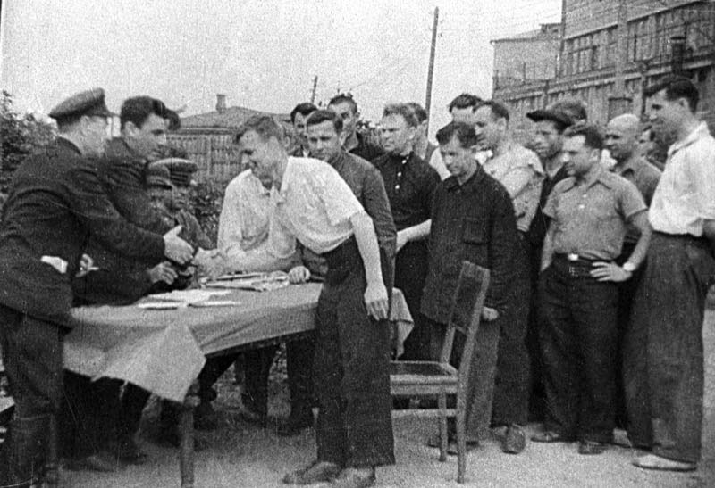
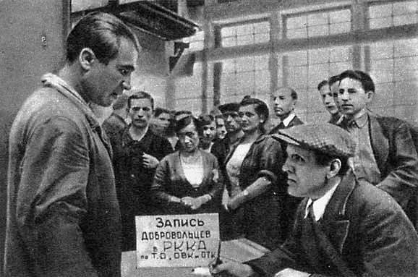
Во время Великой Отечественной войны тысячи добровольцев ушли на фронт.

Slide 17
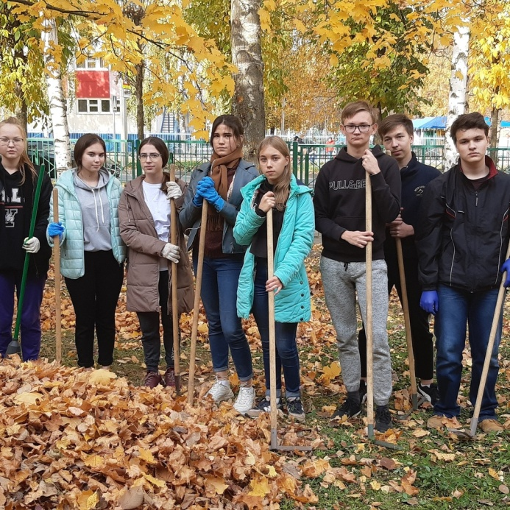
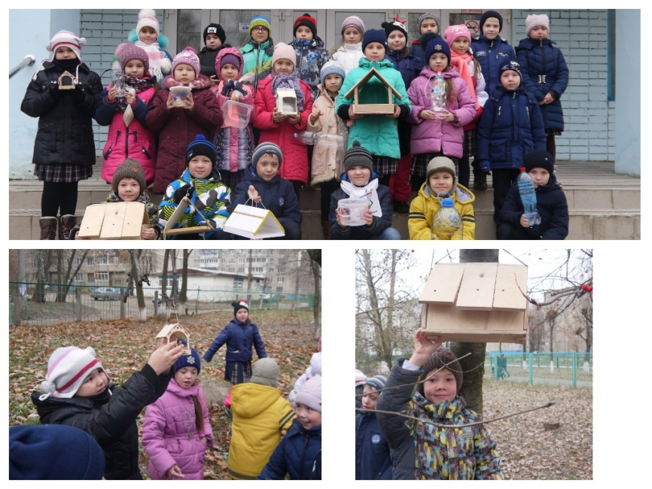
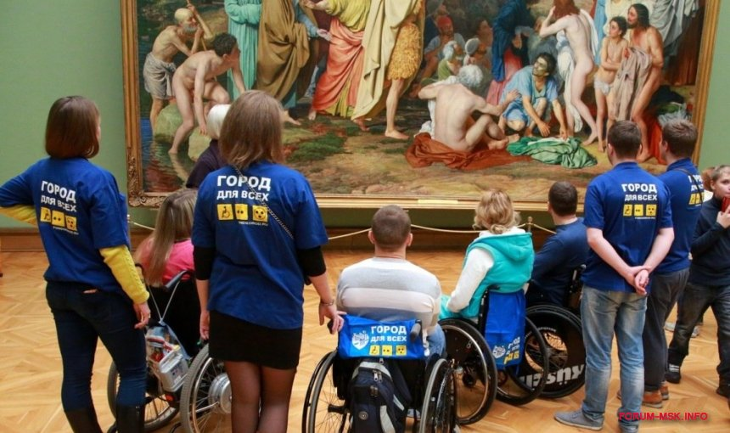
Волонтерское движение в России в настоящее время

Slide 18
Спасибо за внимание!

